Slide 1
CHECK POINT 01
Ferramentas open source de segurança
CLOUD SECURITY | Professor Fabio Pires
Leonardo Garroti • Aquiles Fonseca • Leandro de Souza
Notes:
Conteúdo baseado no relatório e nas referências incluídas na entrega. Apresente com suas próprias palavras.

Slide 2
Objetivo do trabalho
• Entender quatro tipos de teste de segurança
• Estudar as ferramentas indicadas ao grupo 3
• Executar njsscan e npm audit no Docker
• Comparar uma versão insegura com outra corrigida
02
Notes:
Conteúdo baseado no relatório e nas referências incluídas na entrega. Apresente com suas próprias palavras.

Slide 3
Quatro formas de olhar a segurança
• SAST: verifica o código
• SCA: verifica as bibliotecas
• IaC: verifica arquivos de infraestrutura
• DAST: testa a aplicação funcionando
03
Notes:
Conteúdo baseado no relatório e nas referências incluídas na entrega. Apresente com suas próprias palavras.

Slide 4
Onde cada teste entra
• Ao escrever o código: SAST
• Ao instalar dependências: SCA
• Antes do deploy: análise de IaC
• No ambiente de teste: DAST
• Testar cedo ajuda a corrigir antes da entrega
04
Notes:
Conteúdo baseado no relatório e nas referências incluídas na entrega. Apresente com suas próprias palavras.

Slide 5
njsscan
• Scanner SAST para Node.js
• Analisa o código sem iniciar a aplicação
• Gera relatórios JSON, SARIF e HTML
• Versão usada no laboratório: 1.0.0
• Licença indicada pelo projeto: LGPL-3.0
O que ele procura
Padrões perigosos, como entrada do usuário enviada para HTML, comandos do sistema ou eval.
05
Notes:
Conteúdo baseado no relatório e nas referências incluídas na entrega. Apresente com suas próprias palavras.

Slide 6
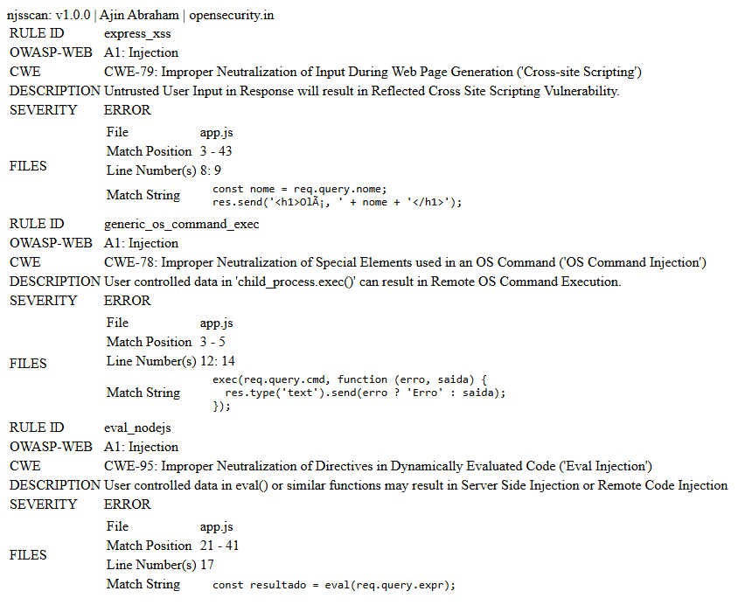
Resultado real do njsscan
Três alertas na versão insegura
06
Notes:
Conteúdo baseado no relatório e nas referências incluídas na entrega. Apresente com suas próprias palavras.

Slide 7
Os três achados SAST
• CWE-79: entrada do usuário enviada para HTML
• CWE-78: entrada usada em comando do sistema
• CWE-95: texto enviado para eval
• Os três casos foram confirmados no código
• Classificação: verdadeiros positivos
07
Notes:
Conteúdo baseado no relatório e nas referências incluídas na entrega. Apresente com suas próprias palavras.

Slide 8
Como o código foi corrigido
• Resposta HTML trocada por texto simples
• Rota de comando passou a responder uma mensagem fixa
• eval foi retirado
• A soma agora aceita apenas números válidos
• Nenhuma regra foi escondida ou ignorada
08
Notes:
Conteúdo baseado no relatório e nas referências incluídas na entrega. Apresente com suas próprias palavras.

Slide 9
npm audit
• Ferramenta SCA do npm
• Compara dependências com avisos conhecidos
• Usa o package-lock.json
• É simples de incluir no pipeline
• Zero alertas conhecidos não significa risco zero
09
Notes:
Conteúdo baseado no relatório e nas referências incluídas na entrega. Apresente com suas próprias palavras.

Slide 10
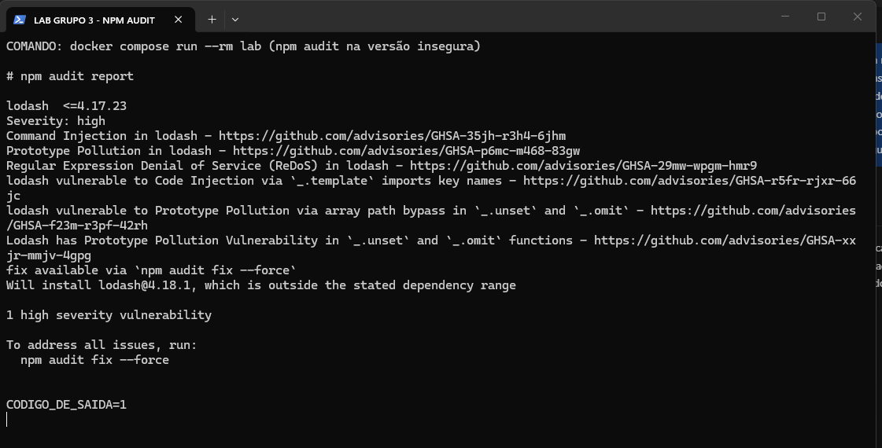
Resultado real do npm audit
lodash 4.17.15: um pacote com severidade HIGH
10
Notes:
Conteúdo baseado no relatório e nas referências incluídas na entrega. Apresente com suas próprias palavras.

Slide 11
Leitura correta do resultado
• O lockfile confirmou a versão vulnerável
• O alerta de inventário é verdadeiro
• Nem todo aviso é explorável pelas rotas do exemplo
• A correção foi atualizar o lodash para 4.18.1
• O projeto precisa ser testado depois da atualização
11
Notes:
Conteúdo baseado no relatório e nas referências incluídas na entrega. Apresente com suas próprias palavras.

Slide 12
Datree
• Analisava arquivos Kubernetes antes do deploy
• Aplicava políticas sobre privilégios e recursos
• Projeto arquivado no GitHub
• Ainda ajuda no estudo, mas deixou de ser uma boa escolha para projetos novos
• Foi pesquisado, porém não foi executado no laboratório
12
Notes:
Conteúdo baseado no relatório e nas referências incluídas na entrega. Apresente com suas próprias palavras.

Slide 13
Exemplo de infraestrutura como código
• Arquivo inseguro: contêiner privilegiado e sem limites
• Arquivo corrigido: sem privilégio elevado
• Sistema de arquivos somente para leitura
• Limites de CPU e memória definidos
• A verificação acontece antes de chegar ao cluster
13
Notes:
Conteúdo baseado no relatório e nas referências incluídas na entrega. Apresente com suas próprias palavras.

Slide 14
StackHawk e HawkScan
• Ferramenta DAST para testar a aplicação em execução
• O scanner tem base ligada ao OWASP ZAP
• Precisa conhecer o endereço autorizado do teste
• Rotas protegidas exigem configuração de login
• A plataforma possui partes comerciais
14
Notes:
Conteúdo baseado no relatório e nas referências incluídas na entrega. Apresente com suas próprias palavras.

Slide 15
Como funciona um teste DAST
• Inicia a aplicação de teste
• Define o endereço permitido
• Envia requisições para as rotas
• Revisa os alertas encontrados
• Corrige e executa novamente
15
Notes:
Conteúdo baseado no relatório e nas referências incluídas na entrega. Apresente com suas próprias palavras.

Slide 16
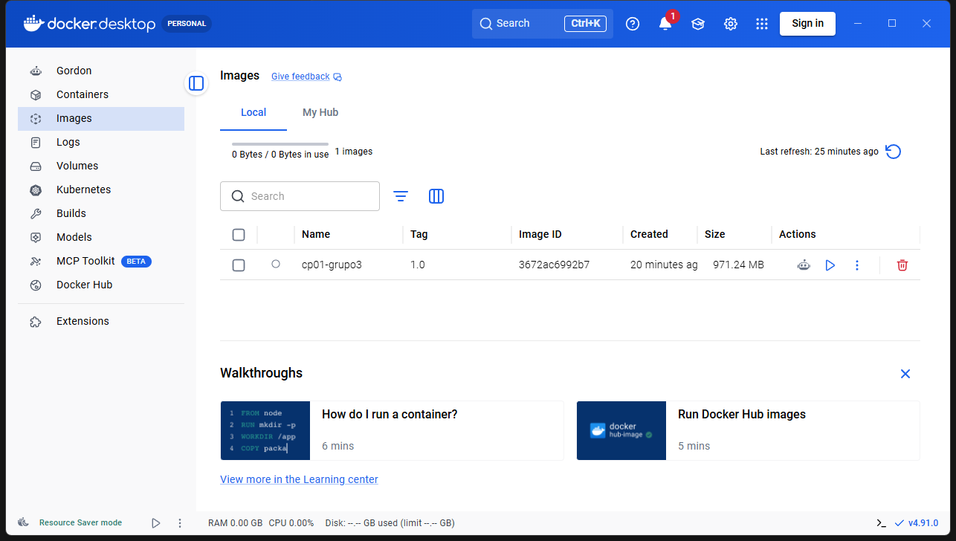
Ambiente do laboratório
• Docker Desktop com WSL 2
• Imagem: cp01-grupo3:1.0
• Node.js, Python, njsscan, Semgrep e npm
• Duas versões da mesma aplicação própria
16
Notes:
Conteúdo baseado no relatório e nas referências incluídas na entrega. Apresente com suas próprias palavras.

Slide 17
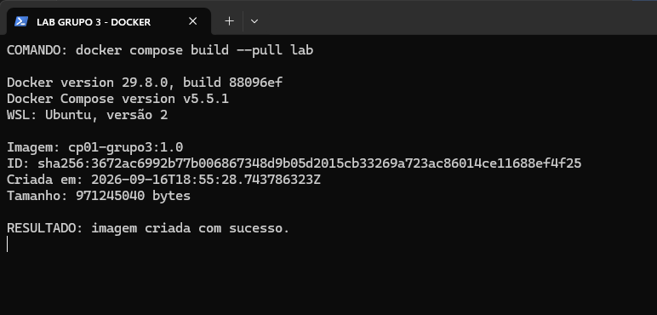
Versões e imagem do Docker
17
Notes:
Conteúdo baseado no relatório e nas referências incluídas na entrega. Apresente com suas próprias palavras.

Slide 18
Política do gate
• SAST ERROR é tratado como HIGH
• SCA HIGH ou CRITICAL bloqueia
• Sem alertas nesses níveis, a versão passa
• A política é simples e foi criada para o laboratório
• O código de saída permite bloquear o pipeline
18
Notes:
Conteúdo baseado no relatório e nas referências incluídas na entrega. Apresente com suas próprias palavras.

Slide 19
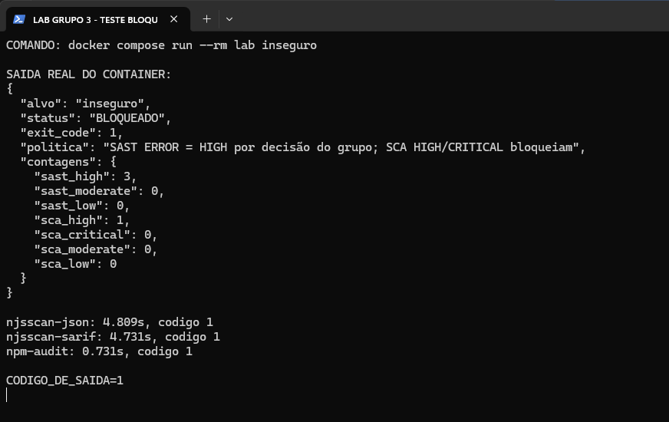
Versão insegura bloqueada
3 alertas SAST + 1 pacote HIGH = BLOQUEADO
19
Notes:
Conteúdo baseado no relatório e nas referências incluídas na entrega. Apresente com suas próprias palavras.

Slide 20
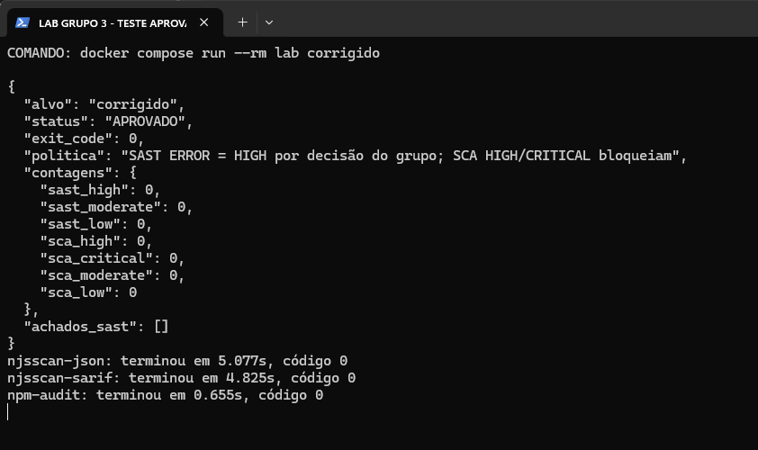
Versão corrigida aprovada
Nenhum alerta nos níveis usados pelo gate
20
Notes:
Conteúdo baseado no relatório e nas referências incluídas na entrega. Apresente com suas próprias palavras.

Slide 21
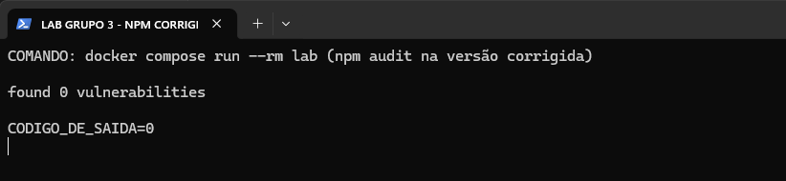
Dependências depois da correção
npm audit: zero vulnerabilidades conhecidas
21
Notes:
Conteúdo baseado no relatório e nas referências incluídas na entrega. Apresente com suas próprias palavras.

Slide 22
Comparação das ferramentas
• njsscan: encontra padrões perigosos no código
• npm audit: encontra dependências com avisos
• Datree: revisa políticas de Kubernetes
• StackHawk: observa a aplicação funcionando
• As ferramentas se completam
22
Notes:
Conteúdo baseado no relatório e nas referências incluídas na entrega. Apresente com suas próprias palavras.

Slide 23
O que aprendemos
• Código e dependências exigem correções diferentes
• O scanner aponta o local; a equipe confirma o risco
• Um gate transforma a política em uma decisão clara
• A nova execução comprova a correção analisada
• Outros testes e a revisão humana continuam necessários
23
Notes:
Conteúdo baseado no relatório e nas referências incluídas na entrega. Apresente com suas próprias palavras.

Slide 24
Demonstração e perguntas
• Executar: docker compose run --rm lab inseguro
• Mostrar o bloqueio e os três achados
• Executar: docker compose run --rm lab corrigido
• Mostrar a aprovação e explicar as correções
• Perguntas
24
Notes:
Conteúdo baseado no relatório e nas referências incluídas na entrega. Apresente com suas próprias palavras.

